Slide 1
Implementación Física de Base de Datos Relacional
Entregable 2 — Caso E-Learning (Grupo 1)
Integrantes del Proyecto:
Alejandro Cadavid Velásquez | Ingri Johana Rolón Torres | Luz Angelith Espinosa Mendoza

Slide 2
SECCIÓN 01
Fundamentos del Negocio
FA S E C O N T E X T O Y A L C A N C E D E L S I S T E M A

Slide 3

1. Contexto
S E C C I Ó N 0 1 — FUNDAMENTOS DEL NEGOCIO
Contexto y Alcance del Sistema
El presente proyecto contempla el diseño e implementación de una infraestructura de datos robusta para una plataforma de educación en línea (E-Learning) que gestiona su oferta académica a través de catálogos modulares y requiere un control estricto de las interacciones transaccionales de sus usuarios.
2. Alcance Operativo
El sistema restringe su alcance al núcleo del ciclo de vida del aprendizaje, modelando detalladamente:
Estudiantes: Gestión de perfiles y trazabilidad de ingresos.
Catálogo: Estructura jerárquica de cursos vinculados a docentes y compuestos por múltiples módulos.
Progreso: Registro del avance individualizado por competencias.
3. Simplificaciones Técnicas Autorizadas
El presente proyecto contempla el diseño e implementación de una infraestructura de datos robusta para una plataforma de educación en línea (E-Learning) que gestiona su oferta académica a través de catálogos modulares y requiere un control estricto de las interacciones transaccionales de sus usuarios.
Grupo 1 — Plataforma Educativa

Slide 4
SECCIÓN 01
Arquitectura Semántica
FA S E REGLAS DE NEGOCIO Y OBJETIVOS ANALÍTICOS

Slide 5

1. Reglas de Negocio Universales
S E C C I Ó N 01 — ARQUITECTURA SEMÁNTICA
Reglas de Negocio y Objetivos Analíticos
Un estudiante puede registrar múltiples inscripciones académicas a lo largo del tiempo.
Un curso está estructurado de manera obligatoria por uno o muchos módulos independientes.
Un docente tiene la capacidad de coordinar y dictar diferentes cursos dentro de su especialidad
.Cada inscripción efectuada genera un único registro síncrono de progreso para monitorear el avance del alumno.
2 Objetivos Analíticos del Modelo
El diseño físico se encuentra optimizado para responder de manera ágil a herramientas de Business Intelligence (Power BI) en los siguientes frentes:
Monitoreo del progreso porcentual y mapeo de estados de los alumnos.
Identificación de la tasa de actividad y densidad de matriculados por curso.
Medición precisa de la Tasa de Finalización (Completion Rate).
Balance de carga académica por docente para control de calidad..
Grupo 1 — Plataforma Educativa

Slide 6
SECCIÓN 01
Arquitectura de Capas Semánticas (3FN)
FA S E C O N C E P T U A L Y A R Q U I T E C T U R A

Slide 7
Organización y Estructura del Negocio
S E C C I Ó N 0 1 — E S T R U C T U R A A C A D É M I C A
Para mitigar cualquier anomalía de inserción, actualización o borrado, el modelo fue normalizado estrictamente hasta la Tercera Forma Normal (3FN), dividiéndose en tres capas funcionales:
1. Capa Maestra Central (Azul):
Controla las identidades únicas e independientes del negocio: ESTUDIANTES y DOCENTES. Actúa como los pilares de la integridad del ecosistema.
2. Capa de Catálogo Academico (Verde):
CURSOS y MODULOS administran la oferta educativa estructurada de la plataforma. Permiten mapear los contenidos técnicos y las unidades temáticas que son asignadas a cada docente.
3. Capa Transacciónal y de Avance (Naranja):
INSCRIPCIONES y PROGRESO capturan los eventos dinámicos y la evolución del alumno en tiempo real. Vinculan de forma segura la matrícula con el seguimiento de sus estados de avance.
4. Capa de Detalle Analítico (Gris):
PROGRESO almacena la trazabilidad de la actividad y la evolución métrica del alumno en tiempo real.
"Optimización de Alcance: Se omitieron módulos no académicos (como facturación o ventas externas) para garantizar un modelo relacional centrado 100% en el ciclo de vida del aprendizaje y la analítica educativa."
Grupo 1 — Plataforma Educativa

Slide 8
Diccionario de Datos Técnico (Capa Central)
S E C C I Ó N 0 1 — E S T R U C T U R A A C A D É M I C A
Estructuración de campos, tipos de datos nativos de almacenamiento y restricciones de integridad para las identidades maestras:
Entidad | Atributo | Tipo de Dato | Restricciones / Comportamiento Técnico
ESTUDIANTES | id_estudiante | INT AUTO_INCREMENT | PRIMARY KEY. Identificador único atómico del alumno.
 | nombre | VARCHAR(100) | NOT NULL. Almacenamiento de identidad completa.
 | email | VARCHAR(150) | UNIQUE, NOT NULL. Índice único para evitar cuentas duplicadas.
 | fecha_registro | DATE | NOT NULL. Registro cronológico de alta en la plataforma.
DOCENTES | id_docente | INT AUTO_INCREMENT | PRIMARY KEY. Llave de vinculación para asignación de cursos.
 | nombre | VARCHAR(100) | NOT NULL. Almacenamiento de identidad completa del docente.
 | especialidad | VARCHAR(100) | Filtro de experticia técnica académica.
Grupo 1 — Plataforma Educativa

Slide 9
Diccionario de Datos Técnico (Capa Catálogo)
S E C C I Ó N 0 1 — E S T R U C T U R A A C A D É M I C A
Estructuración de campos y llaves foráneas para el catálogo de la oferta educativa:
Entidad | Atributo | Tipo de Dato | Restricciones / Comportamiento Técnico
CURSOS | id_curso | INT AUTO_INCREMENT | PRIMARY KEY. Identificador de la oferta académica modular.
 | nombre_curso | VARCHAR(200) | NOT NULL. Título oficial del programa académico.
 | descripcion | TEXT | Detalle de objetivos, contenidos y alcance del curso.
 | id_docente | INT | FOREIGN KEY referenciando a la tabla DOCENTES.
MODULOS | id_modulo | INT AUTO_INCREMENT | PRIMARY KEY. Identificador de la unidad temática específica.
 | id_curso | INT | FOREIGN KEY referenciando a la tabla CURSOS.
 | nombre_modulo | VARCHAR(200) | NOT NULL. Título estructurado del módulo educativo.
 | contenido | TEXT | Recursos didácticos, guías o descripción del módulo.
Grupo 1 — Plataforma Educativa

Slide 10
Diccionario de Datos (Capa Transaccional y Avance)
S E C C I Ó N 0 1 — E S T R U C T U R A A C A D É M I C A
Estructuración de campos dinámicos y restricciones CHECK de dominio controlado:
Entidad | Atributo | Tipo de Dato | Restricciones / Comportamiento Técnico
INSCRIPCIONES | id_inscripcion | INT AUTO_INCREMENT | PRIMARY KEY. Control operativo de cada matrícula académica.
 | id_estudiante | INT | FOREIGN KEY. Aplica restricción RESTRICT ante borrados.
 | id_curso | INT | FOREIGN KEY. Aplica restricción RESTRICT ante borrados.
 | fecha_inscripcion | DATE | Default NOW(). Registro cronológico de la transacción.
 | estado | VARCHAR(20) | CHECK. Limitado a estados de la matrícula (Activa / Inactiva).
PROGRESO | id_progreso | INT AUTO_INCREMENT | PRIMARY KEY. Trazabilidad granular de avances en tiempo real.
 | id_inscripción | INT | FOREIGN KEY. Vinculación directa con la matrícula (Matriz de automatización).
 | porcentaje_progreso | DECIMAL(5,2) | CONSTRAINT chk_porcentaje CHECK (valores entre 0.00 y 100.00).
 | estado | VARCHAR(20) | CONSTRAINT chk_estado CHECK (Limitado a: 'No iniciado', 'En curso', 'Completado').
Grupo 1 — Plataforma Educativa

Slide 11
SECCIÓN 02
Código Estructurado DDL (SQL)
S C R I P T I N G E I N T E G R I D A D R E F E R E N C I A L

Slide 12
Código Estructurado DDL (SQL) - Parte 1
S E C C I Ó N 0 2 — I N G E N I E R Í A S Q L
Sentencias SQL depuradas y corregidas para inicializar el entorno físico y las tablas maestras de la Capa Central:
CREATE DATABASE IF NOT EXISTS plataforma_educativa;
USE plataforma_educativa;
-- =========================================================
-- CAPA 1: MAESTRA CENTRAL (IDENTIDADES INDEPENDIENTES)
-- =========================================================
-- 1. Crear Tabla de Docentes (Corrección de sintaxis y paréntesis)
CREATE TABLE DOCENTES (
id_docente INT AUTO_INCREMENT PRIMARY KEY,
nombre VARCHAR(100) NOT NULL,
especialidad VARCHAR(100)
);
-- 2. Crear Tabla de Estudiantes
CREATE TABLE ESTUDIANTES (
id_estudiante INT AUTO_INCREMENT PRIMARY KEY,
nombre VARCHAR(100) NOT NULL,
email VARCHAR(150) UNIQUE NOT NULL,
fecha_registro DATE NOT NULL
);
Grupo 1 — Plataforma Educativa

Slide 13
Código Estructurado DDL (SQL) - Parte 2
S E C C I Ó N 0 2 — I N G E N I E R Í A S Q L
Sentencias SQL ejecutadas para estructurar el catálogo modular sin conflictos de identificadores:
-- ========================================================
-- CAPA 2: CATÁLOGO ACADÉMICO (OFERTA EDUCATIVA)
-- ========================================================
-- 3. Crear Tabla de Cursos (Unificación de id_docente)
CREATE TABLE CURSOS (
id_curso INT AUTO_INCREMENT PRIMARY KEY,
nombre_curso VARCHAR(200) NOT NULL,
descripcion TEXT,
id_docente INT,
FOREIGN KEY (id_docente) REFERENCES DOCENTES (id_docente) ON DELETE SET NULL
);
-- 4. Crear Tabla de Módulos (Relación 1:N con Cursos, corregido snake_case)
CREATE TABLE MODULOS (
id_modulo INT AUTO_INCREMENT PRIMARY KEY,
id_curso INT NOT NULL,
nombre_modulo VARCHAR(200) NOT NULL,
contenido TEXT,
FOREIGN KEY (id_curso) REFERENCES CURSOS (id_curso) ON DELETE CASCADE
);
Grupo 1 — Plataforma Educativa

Slide 14
Código Estructurado DDL (SQL) - Parte 3
S E C C I Ó N 0 2 — I N G E N I E R Í A S Q L
Inclusión obligatoria de la tabla de Inscripciones y la declaración atómica de Progreso con sus respectivas restricciones:
-- =========================================================
-- CAPA 3: TRANSACCIONAL Y DE AVANCE (DINÁMICA DE NEGOCIO)
-- =========================================================
-- 5. Crear Tabla Transaccional de Inscripciones (Omitida en versión anterior)
CREATE TABLE INSCRIPCIONES (
id_inscripcion INT AUTO_INCREMENT PRIMARY KEY,
id_estudiante INT NOT NULL,
id_curso INT NOT NULL,
fecha_inscripcion DATE DEFAULT (CURRENT_DATE),
estado VARCHAR(20) DEFAULT 'Activa',
FOREIGN KEY (id_estudiante) REFERENCES ESTUDIANTES (id_estudiante) ON DELETE RESTRICT,
FOREIGN KEY (id_curso) REFERENCES CURSOS (id_curso) ON DELETE RESTRICT,
CONSTRAINT chk_estado_insc CHECK (estado IN ('Activa', 'Inactiva'))
);
-- 6. Crear Tabla de Progreso (Alineada estrictamente a la inscripción en 3FN)
CREATE TABLE PROGRESO (
id_progreso INT AUTO_INCREMENT PRIMARY KEY,
id_inscripcion INT NOT NULL,
porcentaje_progreso DECIMAL(5,2) DEFAULT 0.00,
estado VARCHAR(20) DEFAULT 'No iniciado',
FOREIGN KEY (id_inscripcion) REFERENCES INSCRIPCIONES (id_inscripcion) ON DELETE CASCADE,
CONSTRAINT chk_porcentaje CHECK (porcentaje_progreso BETWEEN 0.00 AND 100.00),
CONSTRAINT chk_estado_prog CHECK (estado IN ('No iniciado', 'En curso', 'Completado’));
Justificación de Integridad: El uso de ON DELETE CASCADE en la tabla PROGRESO garantiza que ante una baja de matrícula controlada, el sistema purgue los logs asociados de manera inmediata, eliminando la basura lógica en el almacenamiento.
Grupo 1 — Plataforma Educativa

Slide 15
SECCIÓN 03
Estrategia DML y Calidad de Datos
E S T R AT E G I A D E I N S E R C I Ó N Y S I M U L A C I Ó N C I E N T Í F I C A

Slide 16
1. Filosofía de la Inyección de Datos
S E C C I Ó N 0 3 — C A R G A M A S I VA
Para garantizar que el modelo físico responda con eficiencia técnica y latencia óptima ante el volumen real de una plataforma en producción antes de su consumo analítico en Power BI, el equipo descartó las inserciones manuales limitadas y diseñó una estrategia de inyección automatizada de alto impacto mediante un script conector en Python.
2. Pilares de la Calidad del Dato (Data Quality)
1,500 Alumnos Únicos
Se inyectaron de forma masiva registros de estudiantes utilizando un algoritmo generador de identidades. Los correos electrónicos se indexaron bajo una máscara limpia y estructurada, lo que permitió validar en tiempo de ejecución el comportamiento real, el rendimiento y el blindaje de la restricción UNIQUE en la base de dato
12,000+ Filas de Trazabilidad
Para simular un entorno de alta concurrencia y comportamiento histórico realista, se pobló la tabla PROGRESO con más de 12,000 registros dinámicos. Esto permite que las métricas de negocio reflejen estados de avance variados (No iniciado, En curso, Completado) y distribuciones porcentuales aleatorias pero controladas.
Coherencia Temporal Blindada: El script lógico de generación matemática restringe y gobierna las marcas de tiempo. Mediante validaciones condicionales, se asegura que ninguna fecha en las tablas transaccionales de INSCRIPCIONES o en los logs de PROGRESO sea menor o anterior a la fecha de registro inicial (fecha_registro) del estudiante en el ecosistema.
Grupo 1 — Plataforma Educativa

Slide 17
Arquitectura del Script de Población Automatizada
S E C C I Ó N 0 3 — C A R G A M A S I VA
Estructura técnica del bloque lógico en Python (Pandas + MySQL Connector) utilizado por el equipo para materializar la estrategia DML y garantizar las reglas de integridad::
-- =========================================================
-- CAPA DML: INSERCIÓN DE DATOS DE CONTROL UNIFICADOS
-- =========================================================
-- 1. Población del cuerpo docente
INSERT INTO DOCENTES (nombre, especialidad) VALUES
('Ingri Johana Rolón', 'Bases de Datos Relacionales'),
('Alejandro Cadavid', 'Ingeniería de Datos'),
('Luz Angelith Espinosa', 'Inteligencia de Negocios');
-- 2. Población del catálogo de cursos
INSERT INTO CURSOS (nombre_curso, descripcion, id_docente) VALUES
('Bootcamp de Analítica de Datos', 'Curso intensivo de SQL, Python y Power BI', 2),
('Inteligencia de Negocios Avanzada', 'Modelado dimensional y arquitectura DAX', 3);
-- 3. Población de estudiantes maestros
INSERT INTO ESTUDIANTES (nombre, email, fecha_registro) VALUES
('Carlos Mendoza', 'carlos.mendoza@fakermail.com', '2026-01-15'),
('Diana Arbelaez', 'diana.arbelaez@fakermail.com', '2026-02-10');
-- 4. Inserciones transaccionales correlativas
INSERT INTO INSCRIPCIONES (id_estudiante, id_curso, fecha_inscripcion) VALUES
(1, 1, '2026-01-16'),
(2, 2, '2026-02-11');
-- 5. Logs analíticos de progreso inicial
INSERT INTO PROGRESO (id_inscripcion, porcentaje_progreso, estado) VALUES
(1, 0.00, 'No iniciado'),
(2, 15.50, 'En curso');
Grupo 1 — Plataforma Educativa

Slide 18
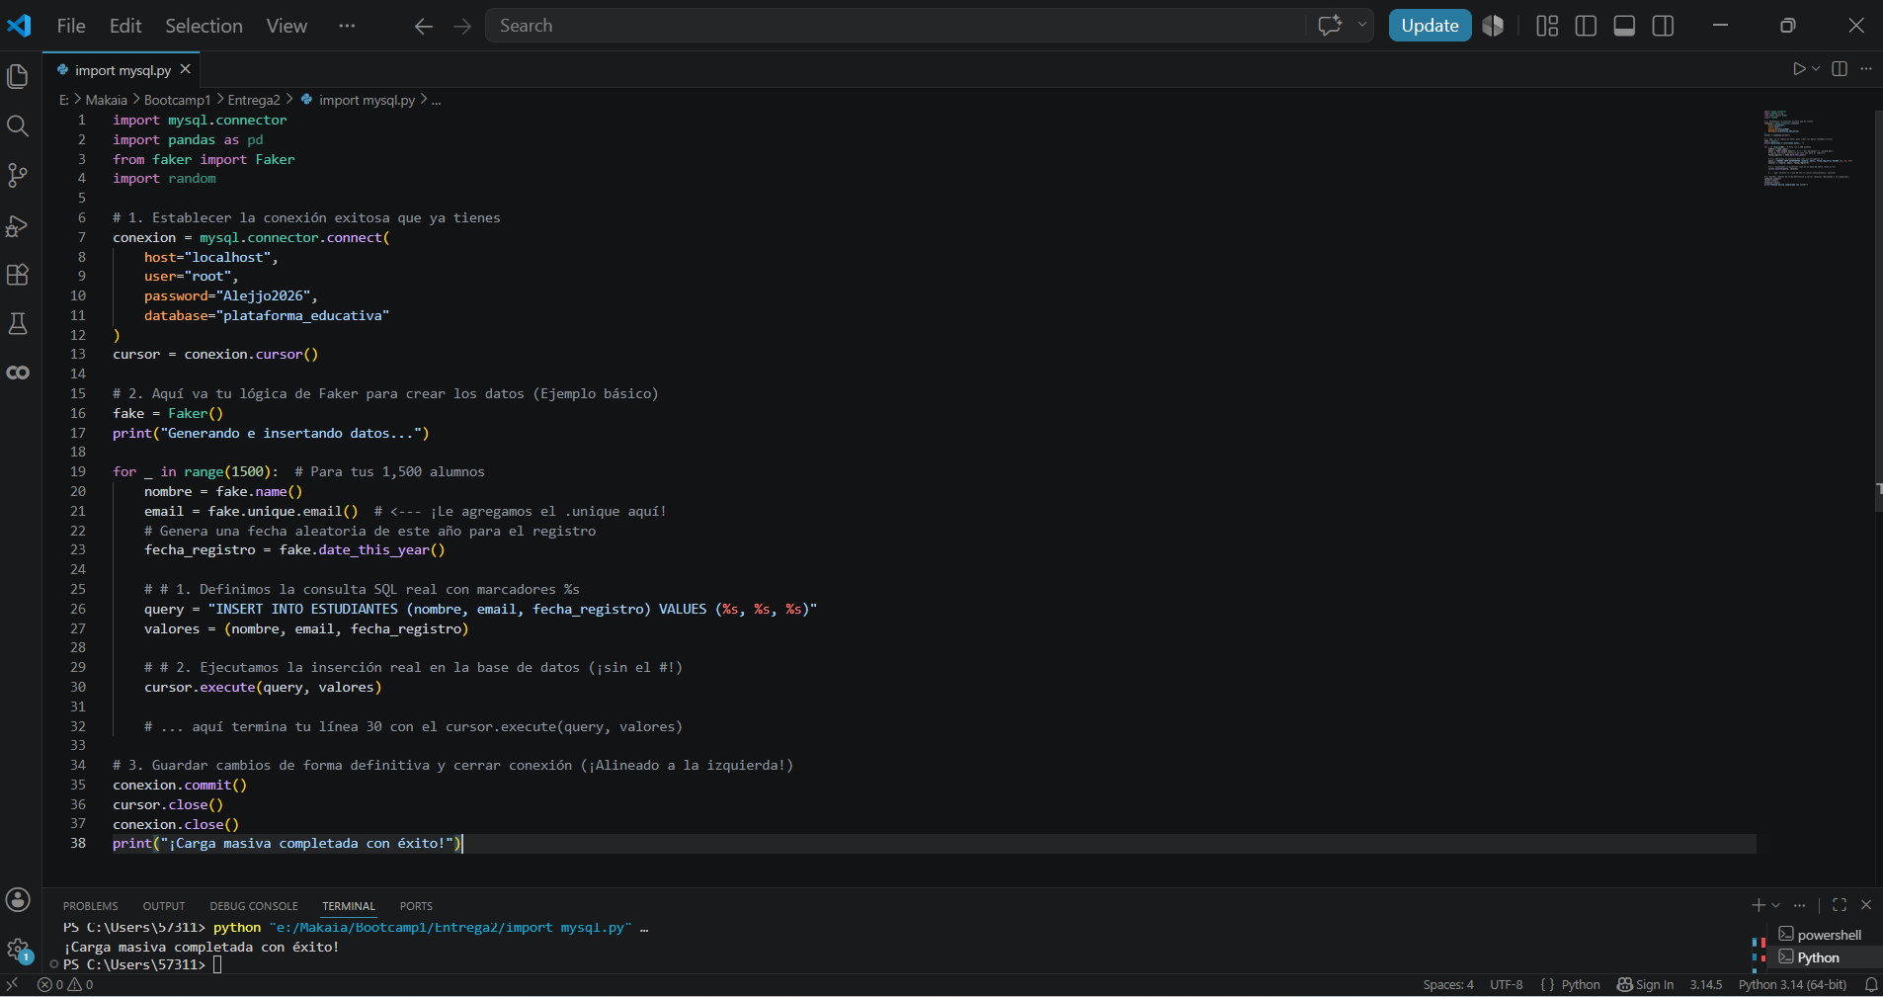
Arquitectura del Script de Población Automatizada
S E C C I Ó N 0 3 — C A R G A M A S I VA
Estructura técnica del bloque lógico en Python (Pandas + MySQL Connector) utilizado por el equipo para materializar la estrategia DML y garantizar las reglas de integridad::
Grupo 1 — Plataforma Educativa

Slide 19
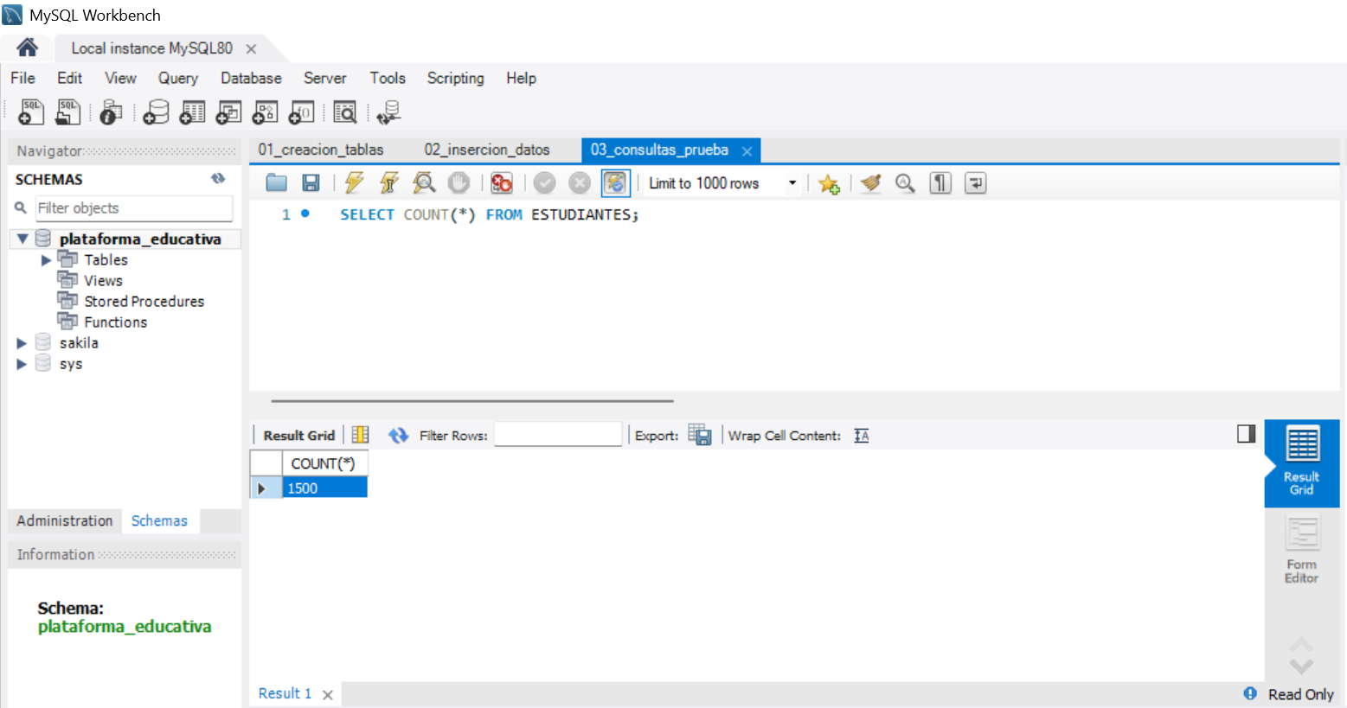
Arquitectura del Script de Población Automatizada
S E C C I Ó N 0 3 — C A R G A M A S I VA
Estructura técnica del bloque lógico en Python (Pandas + MySQL Connector) utilizado por el equipo para materializar la estrategia DML y garantizar las reglas de integridad::
Grupo 1 — Plataforma Educativa

Slide 20
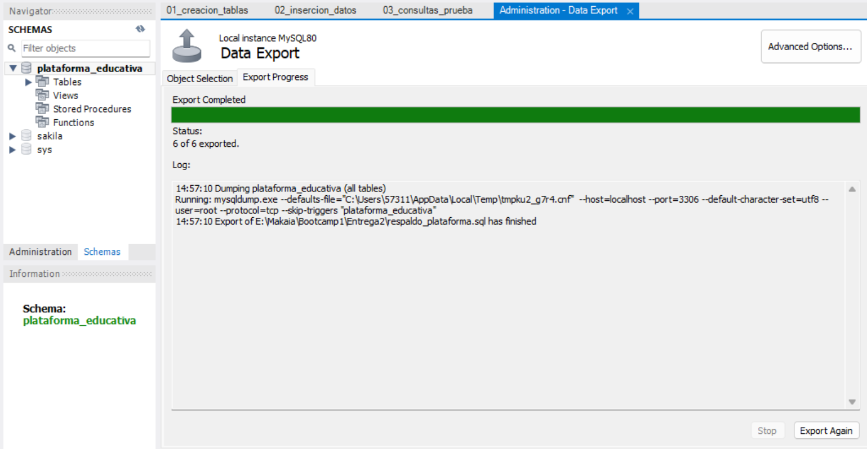
Arquitectura del Script de Población Automatizada
S E C C I Ó N 0 3 — C A R G A M A S I VA
Estructura técnica del bloque lógico en Python (Pandas + MySQL Connector) utilizado por el equipo para materializar la estrategia DML y garantizar las reglas de integridad::
Grupo 1 — Plataforma Educativa

